Slide 1
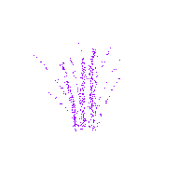
TRƯỜNG TiỂU HỌC KIM LAN
CHÀO MỪNG TẤT CẢ CÁC EM
Môn: Tập đọc
LỚP 2

Slide 2
Thứ hai ngày 26 tháng 4 năm 2021
Tập đọc
Kiểm tra bài cũ:
Bài. Cây và hoa bên lăng Bác
Những loại cây nào được trồng phía trước lăng ?
Câu văn nào cho thấy cây và hoa cũng mang tình cảm của con người đối với Bác ?

Slide 3
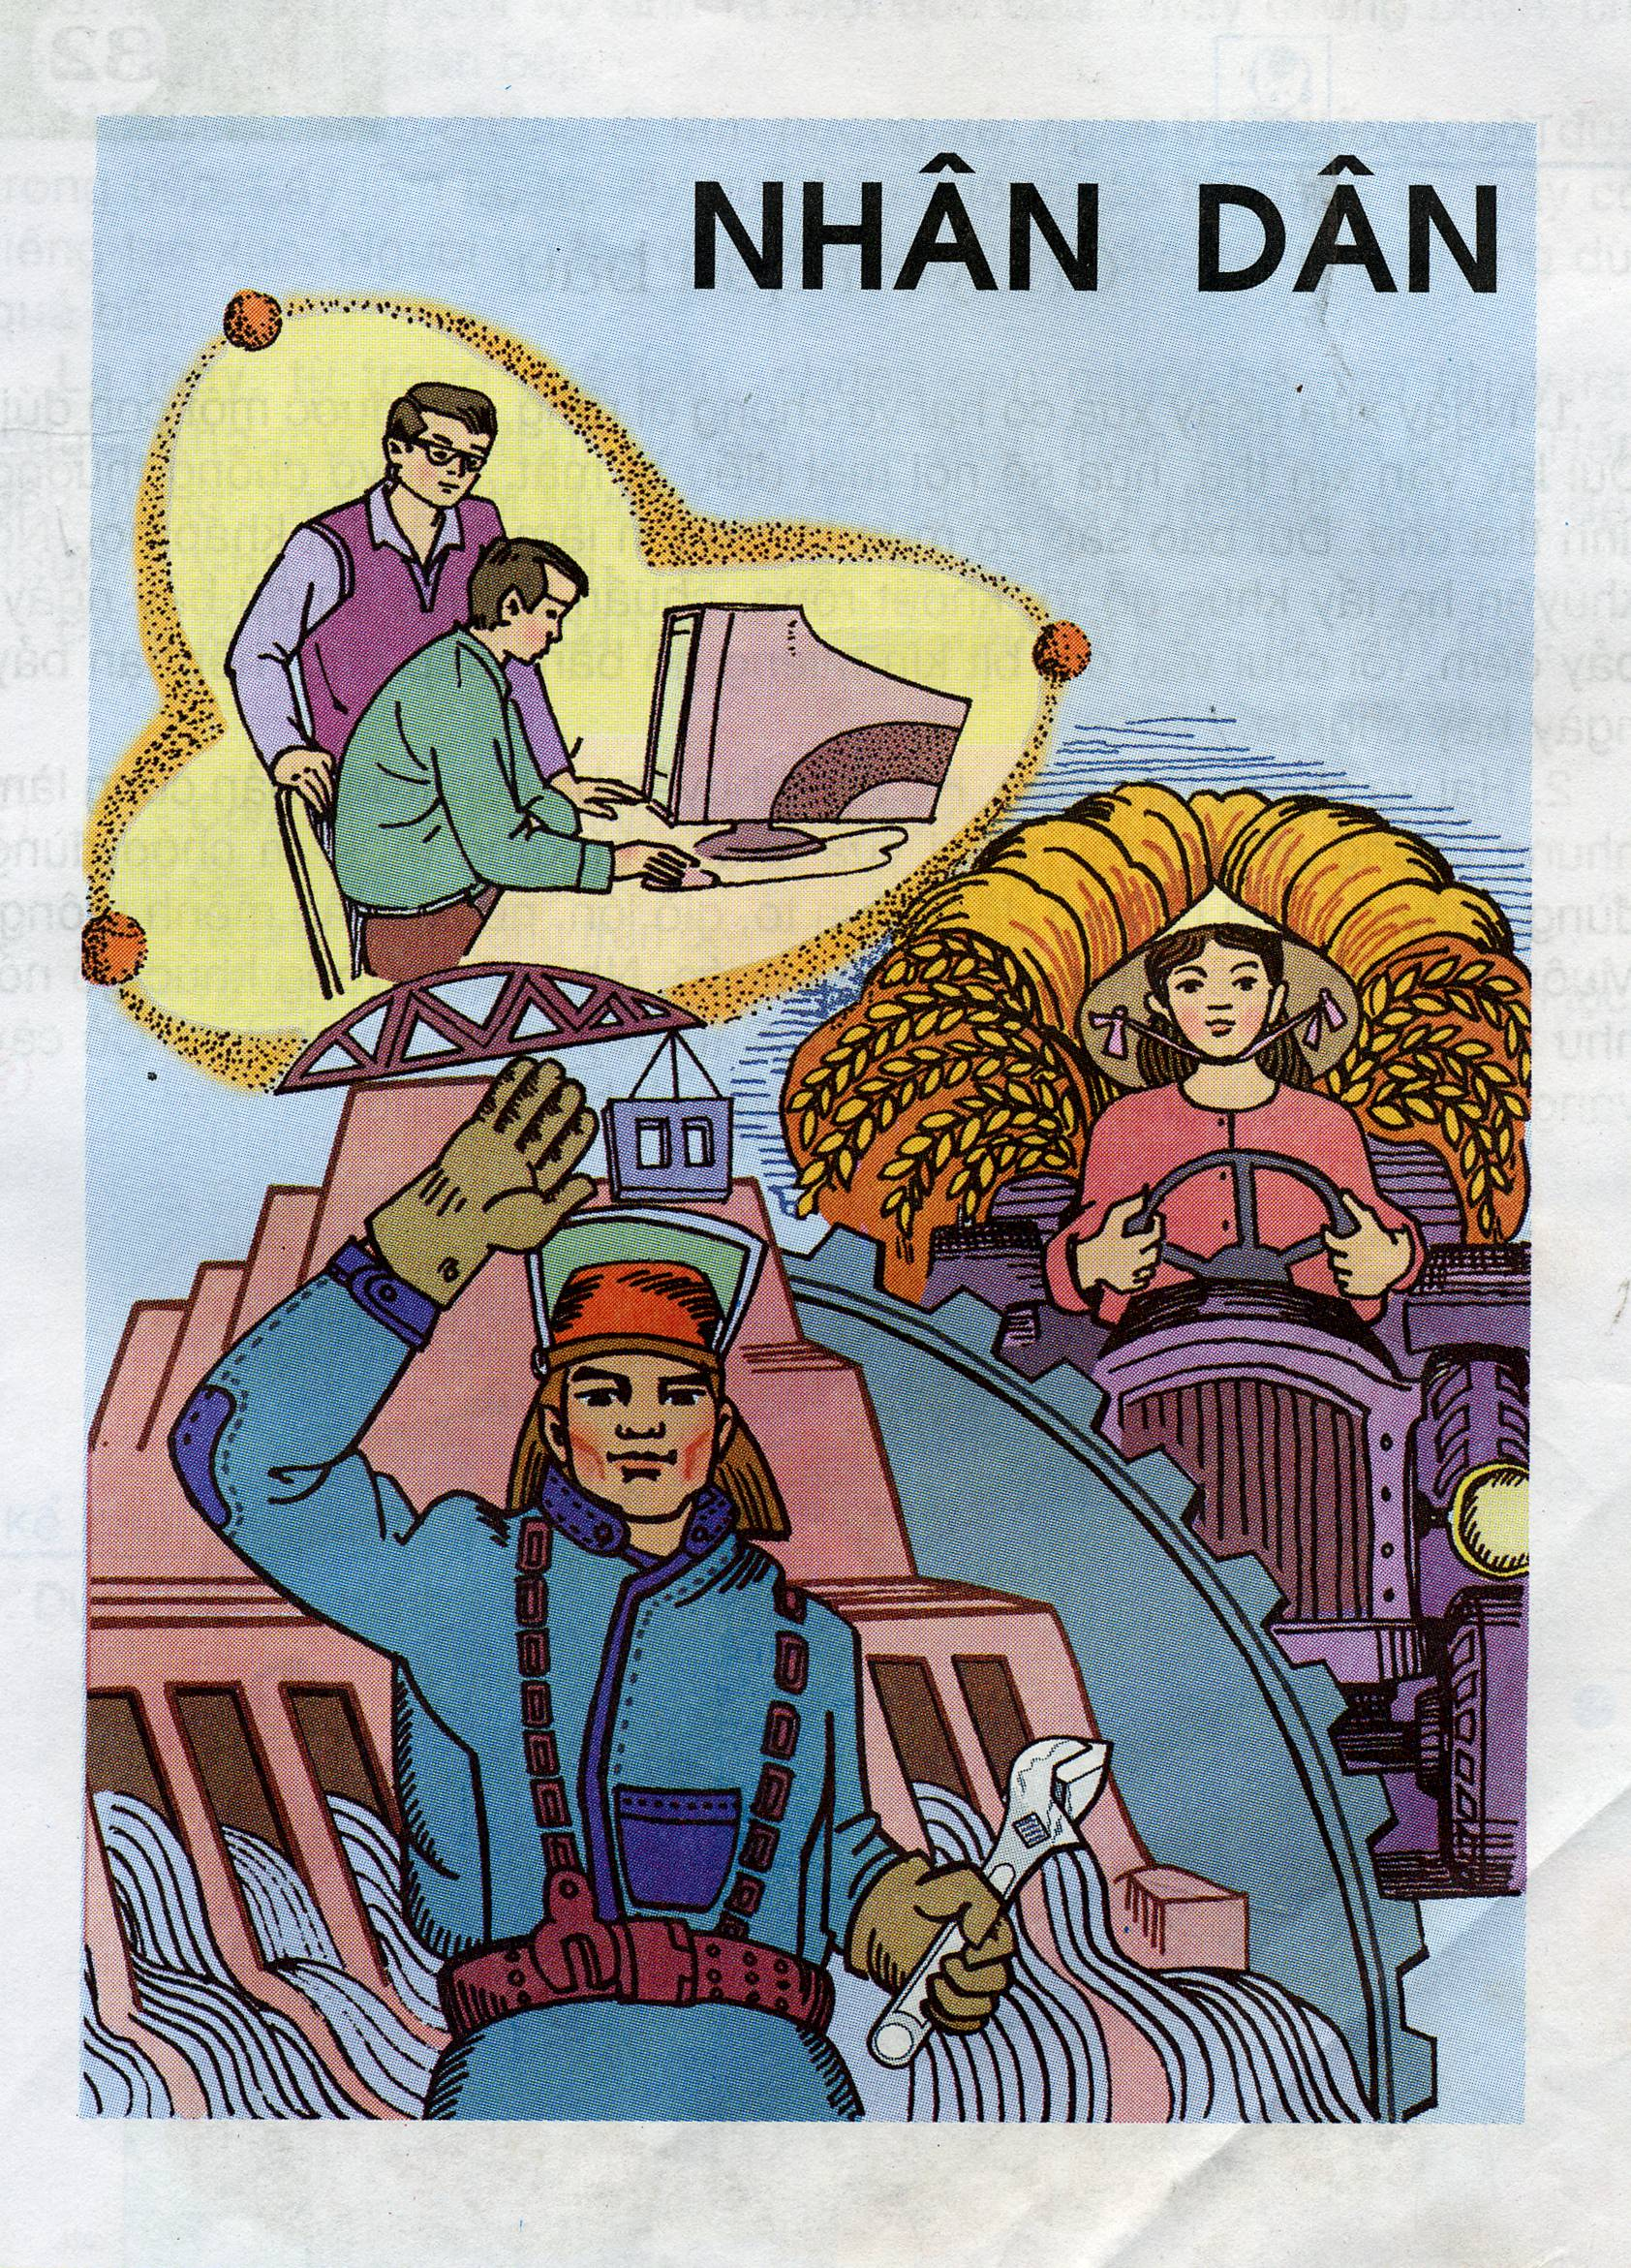

Slide 4
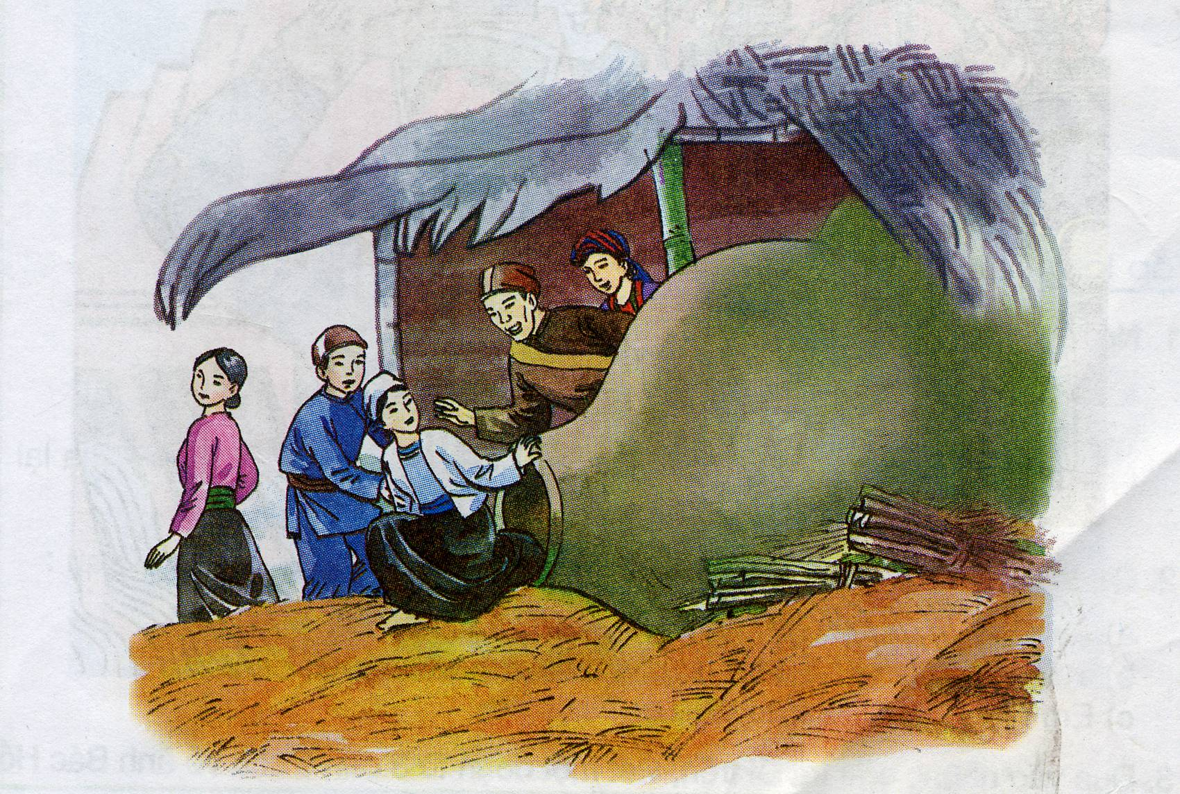

Slide 5
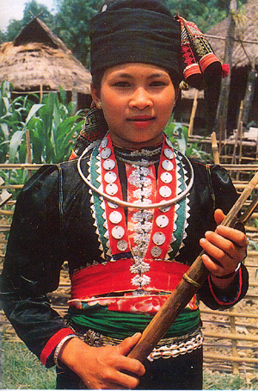
Tập đọc
Chuyện quả bầu
Theo Truyện cổ Khơ-mú
Luyện đọc:
- ngập lụt
- khoét rỗng
- Khơ - mú
- H Mông
Người Khơ- mú

Slide 6
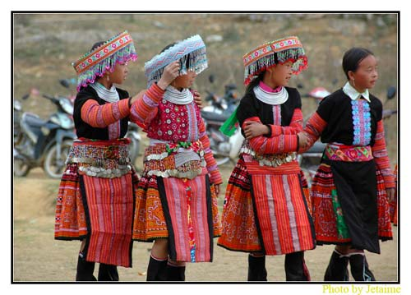
Người Hmông

Slide 7
Tập đọc
Chuyện quả bầu
Theo Truyện cổ Khơ-mú
Nối tiếp đọc đoạn
§o¹n 1: Tõ ®Çu ... ®Õn ... h·y chui ra.
§o¹n 2: Hai vî chång ... ®Õn ... kh«ng cßn mét bãng ng­êi.
§o¹n 3: PhÇn cßn l¹i.

Slide 8
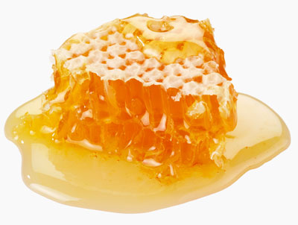
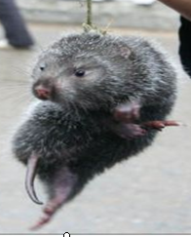
Tập đọc
Chuyện quả bầu
Theo Truyện cổ Khơ-mú
Luyện đọc :
Từ ngữ :
- ngập lụt
Con dúi :
Sáp ong :
- khoét rỗng
- Khơ - mú
Nương :
- H Mông

Slide 9
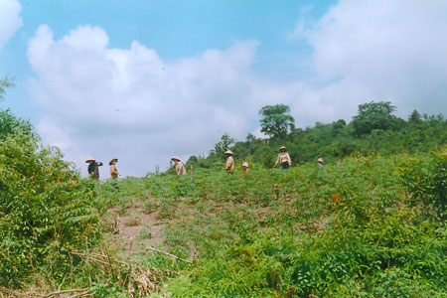
Nương hay còn gọi nương rẫy

Slide 10
Tập đọc
Chuyện quả bầu
Theo Truyện cổ Khơ-mú
Luyện đọc :
Từ ngữ :
- ngập lụt
Con dúi :
- khoét rỗng
Sáp ong :
- Khơ - mú
Nương :
- H Mông
Tổ tiên :

Slide 11
Tập đọc
Chuyện quả bầu
Theo Truyện cổ Khơ-mú
Hai người vừa chuẩn bị xong thì sấm chớp đùng đùng, mây đen ùn ùn kéo đến. Mưa to, gió lớn, nước ngập mênh mông. Muôn loài đều chết chìm trong biển nước.

Slide 12
Tập đọc
Chuyện quả bầu
Lạ thay, từ trong quả bầu, những con người bé nhỏ nhảy ra. Người Khơ - mú nhanh nhảu ra trước, dính than nên hơi đen. Tiếp đến người Thái, người Mường, người Dao, người Hmông, người Ê - đê, người Ba - na, người Kinh... lần lượt ra theo.

Slide 13
Tập đọc
Chuyện quả bầu
Theo Truyện cổ Khơ-mú
ĐỌC NHÓM
THI ĐỌC
ĐỌC ĐỒNG THANH ĐOẠN 1

Slide 14
Tập đọc
Chuyện quả bầu
Theo Truyện cổ Khơ-mú
TÌM
HIỂU
BÀI
Con dúi làm gì khi hai vợ chồng người đi rừng bắt được ?
Con dúi lạy van xin tha và hứa sẽ nói ra điều bí mật.

Slide 15
Tập đọc
Chuyện quả bầu
Theo Truyện cổ Khơ-mú
Câu 1. Con dúi mách hai vợ chồng đi rừng điều gì ?
Dúi báo sắp có mưa to, gió lớn làm ngập lụt khắp nơi và khuyên họ cách phòng lụt.

Slide 16
Tập đọc
Chuyện quả bầu
Theo Truyện cổ Khơ-mú
Câu 2. Hai vợ chồng làm cách nào để thoát nạn ?
Hai vợ chồng lấy khúc gỗ to khoét rỗng, chuẩn bị thức ăn đủ bảy ngày, bảy đêm rồi chui vào đó, bịt kín miệng gỗ bằng sáp ong, hết hạn bảy ngày mới chui ra.

Slide 17
Tập đọc
Chuyện quả bầu
Theo Truyện cổ Khơ-mú
Câu 3. Có chuyện gì xảy ra với hai vợ chồng sau nạn lụt ?
Người vợ sinh ra một quả bầu. Khi đi làm về hai vợ chồng nghe thấy tiếng lao xao. Người vợ lấy dùi dùi vào quả bầu thì có những người từ bên trong nhảy ra.

Slide 18
Tập đọc
Chuyện quả bầu
Theo Truyện cổ Khơ-mú
Những con người đó là tổ tiên của dân tộc nào ?
Dân tộc Khơ-me, Thái, Mường, Dao, Hmông, Ê-đê, Ba-na, Tày, Hoa, Nùng, Kinh,…

Slide 19
Tập đọc
Chuyện quả bầu
Theo Truyện cổ Khơ-mú
TÌM
HIỂU
BÀI
Câu 5. Hãy đặt tên khác cho câu chuyện ?
Nguồn gốc các dân tộc Việt Nam

Slide 20
Tập đọc
Chuyện quả bầu
Theo Truyện cổ Khơ-mú
Nội dung bài : Các dân tộc trên đất nước Việt Nam là anh em một nhà, mọi dân tộc có chung một tổ tiên.
Câu chuyện này nói lên điều gì ?

Slide 21
Tập đọc
Chuyện quả bầu
Theo Truyện cổ Khơ-mú
Luyện đọc lại bài

Slide 22
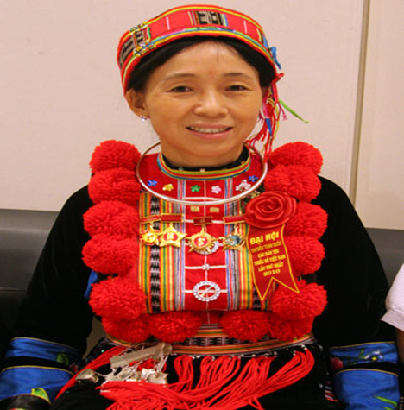
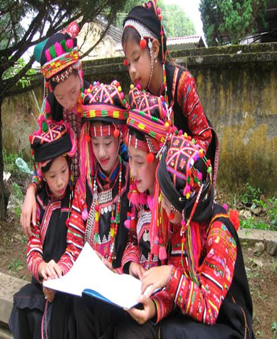
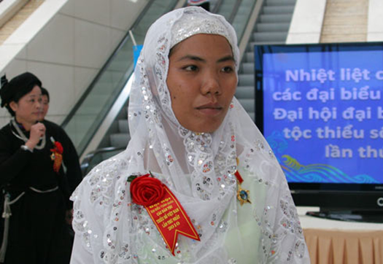
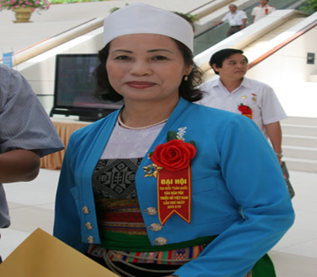
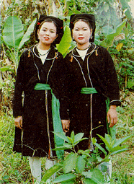
Hình ảnh về một số dân tộc anh em trên đất nước Việt Nam
Dân tộc H Mông
Dân tộc Dao đỏ
Dân tộc Hà nhì
Dân tộc Chăm
Dân tộc Mường
Dân tộc Sán dìu

Slide 23
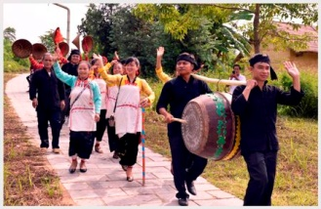
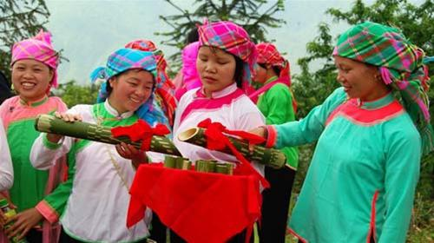
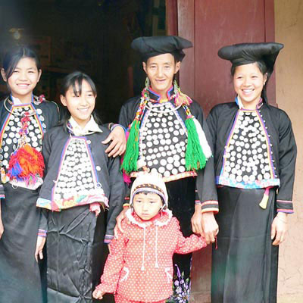
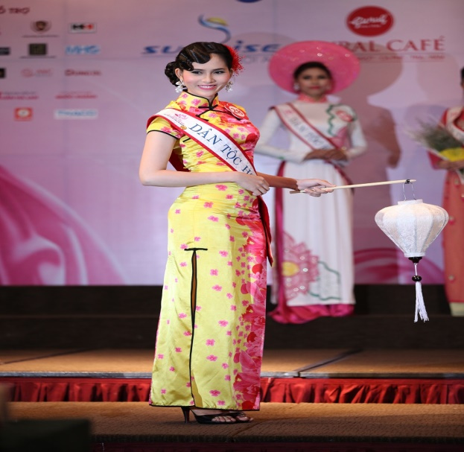
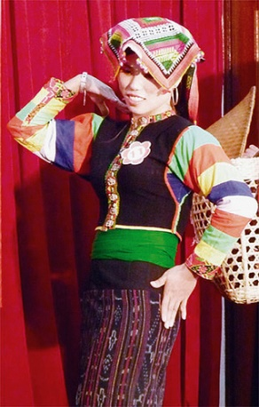
Một số dân tộc anh em trên địa bàn huyện Nậm nhùn tỉnh Lai Châu
Dân tộc Thái
Dân tộc Mảng
Dân tộc Giáy
Dân tộc Si La
Dân tộc Hoa
Dân tộc cống

Slide 24
Cảm ơn các em!

